Slide 1

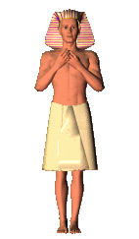

VĂN MINH
AI CẬP THỜI
CỔ ĐẠI
BÀI 4

Slide 2
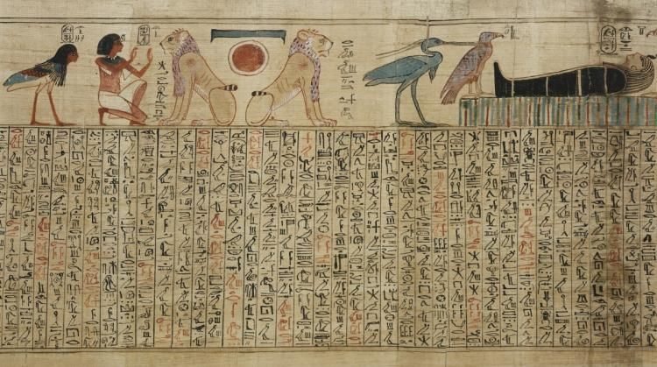
Bài 4:
Văn minh
Ai Cập thời cổ đại

Slide 3

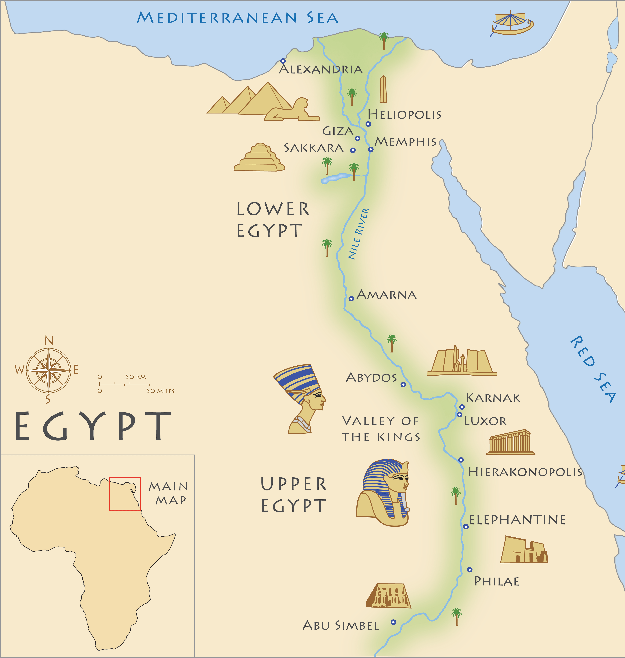
Bài 4: Văn minh Ai Cập thời cổ đại
1/ .Thành tựu văn minh tiêu biểu
a. Chữ viết
b. Khoa học tự nhiên
- Thiên văn học và phép tính lịch
- Toán học
- Y học
- Kĩ thuật
c. Kiến trúc và điêu khắc
- Kiến trúc
- Điêu khắc
2/. Ý nghĩa
Bản đồ Ai Cập cổ (Acient Egypt map)

Slide 4
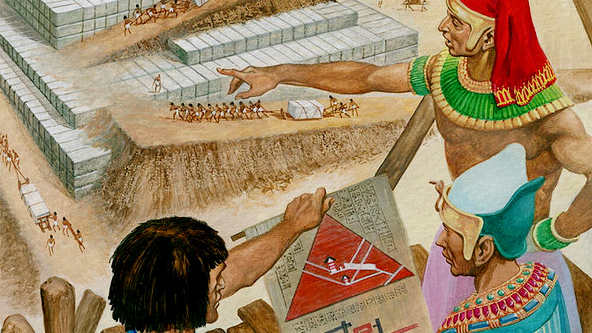
1/. Thành tựu văn minh tiêu biểu

Slide 5
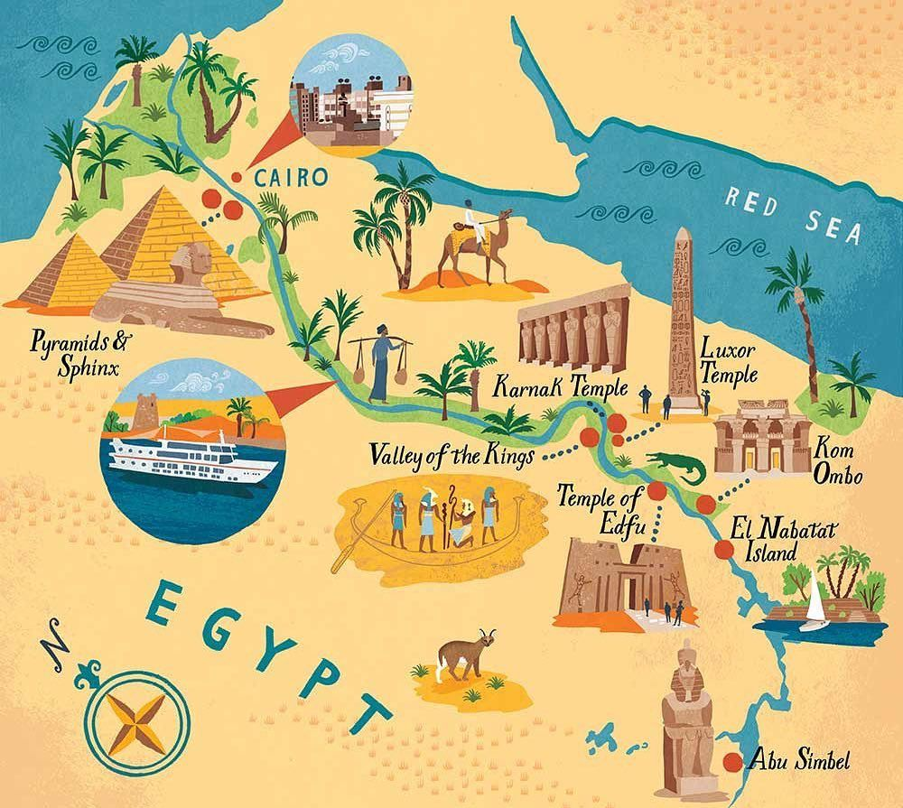

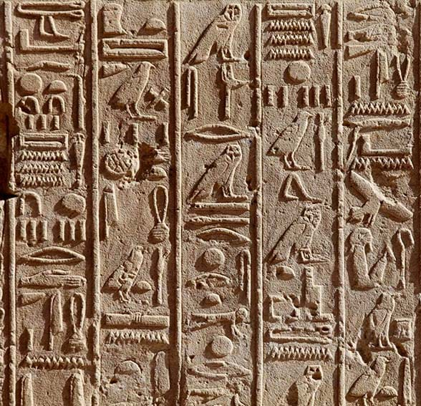
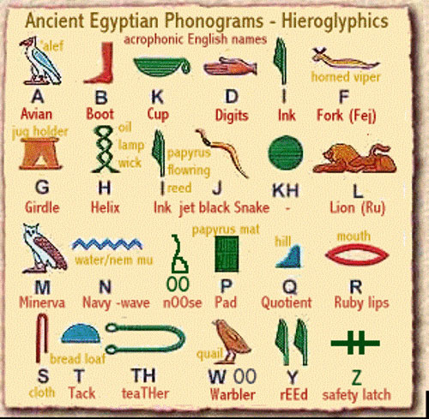
1/ - a/ Chữ Viết
Vào khoảng hơn 3000 năm TCN, người Ai Cập đã sáng tạo ra chữ tương hình (khoảng
1000 chữ) sau đó vẽ thêm biểu hiện âm tiết, phát triển thành chữ cái (24 chữ).
Chữ tượng hình Ai Cập cổ
Chữ cái Ai Cập cổ

Slide 6
1/ - a/ Chữ Viết
Chữ tượng hình Ai Cập cổ
Chữ cái Ai Cập cổ

Slide 7
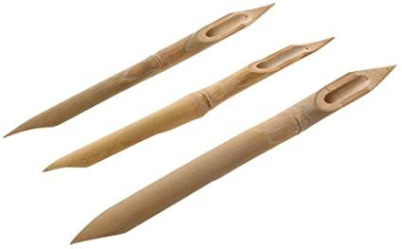
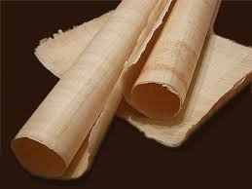
1/ - a/ Chữ Viết
Người Ai Cập viết trên giấy Papyrus. Bút làm từ những cây sậy rỗng ruột và bọc 1 miếng đồng ở phần đầu.
Bút làm từ cây sậy
Giấy Papyrus

Slide 8
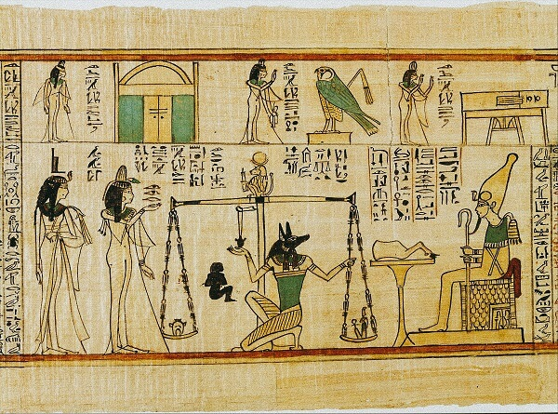
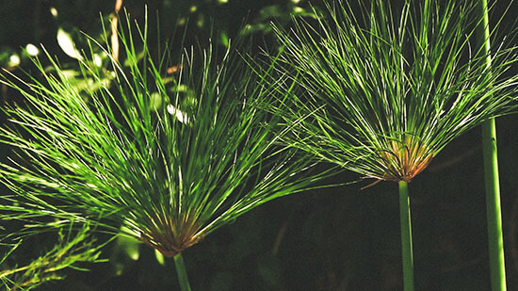
Giấy papyrus đã được người Ai Cập cổ đại sản xuất và sử dụng

Slide 9
Em có nhận xét gì về chữ viết của người Ai Cập cổ đại?
1/ - a/ Chữ Viết
Là một trong những hệ thống chữ viết lâu đời nhất trên thế giới, là “ngôn ngữ của Thiên giới” thời Ai Cập cổ đại.
Được xem là ngôn ngữ của thần linh nên chỉ có hoàng gia, tư tế mới được nghe, và nó cũng chỉ xuất hiện ở các đền đài, cung điện, lăng tẩm, thỉnh thoảng mới lọt ra ngoài qua các chiếu chỉ, tranh tượng- vật dụng cần công bố.
Chúng giống như những bức tranh để ngắm từ xa, chứ không ai dám đụng tới vì nó là lời nói của thần linh, đế vương, những nét khắc linh thiêng của thần thánh, không phổ biến trong dân chúng.
Chữ tượng hình Ai Cập cổ
Chữ cái Ai Cập cổ

Slide 10
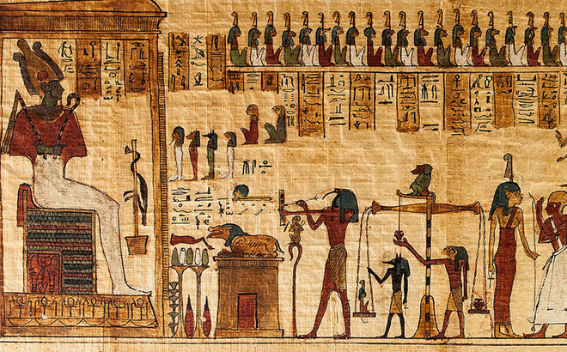
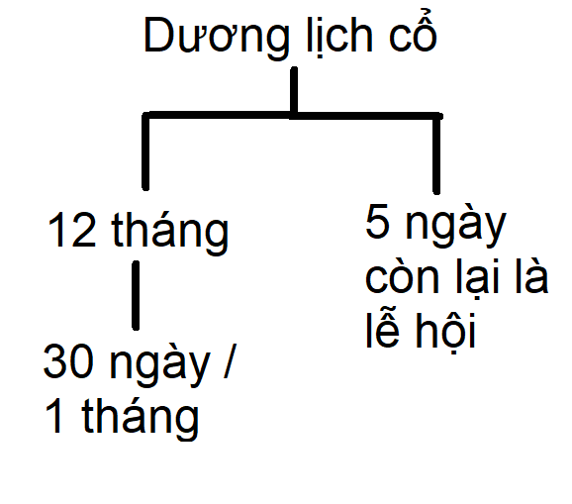
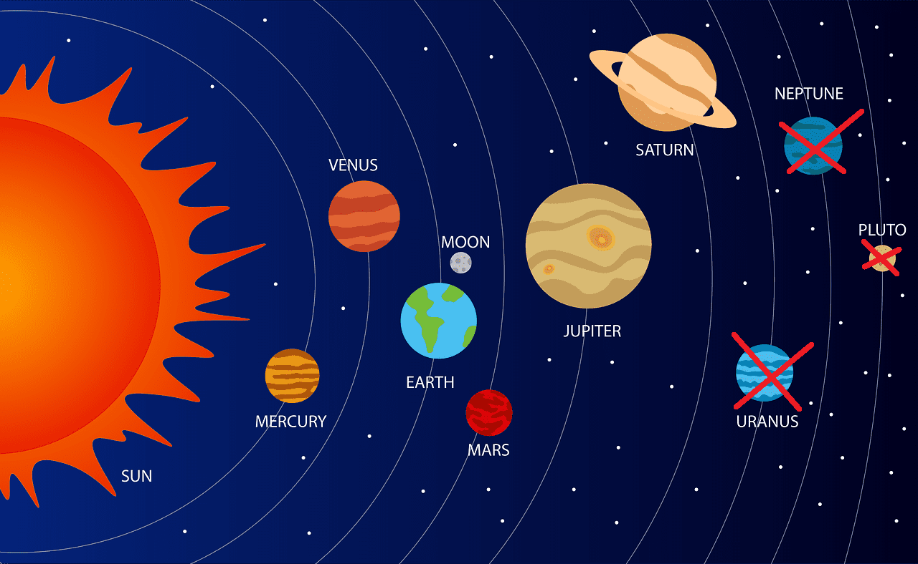
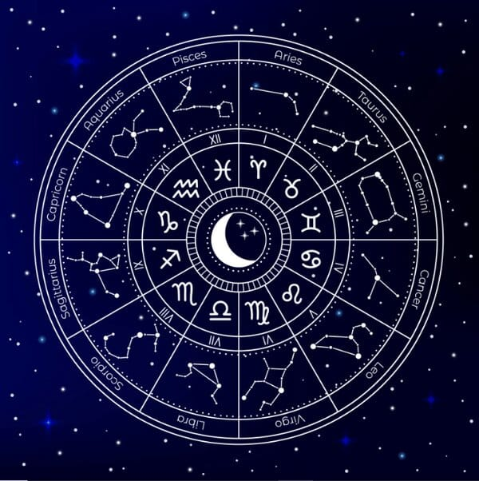
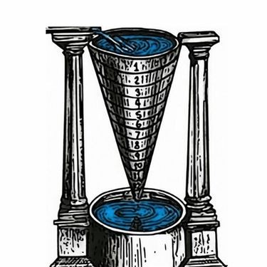
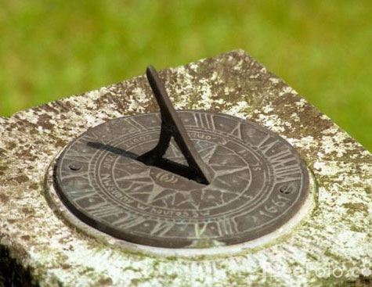
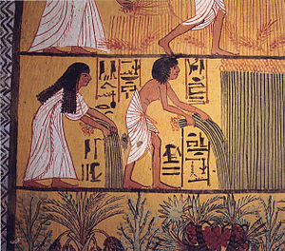
1/ - b/ Khoa học tự nhiên
Thiên văn học và phép tính lịch
Kinh tế Ai cập chủ yếu là nông nghiệp, phụ thuộc thiên nhiên sớm nên họ có nhiều thành tựu thiên văn. Người Ai Cập tính thời gian bằng đồng hồ Mặt Trời, đồng hồ nước; có thể vẽ bản đồ 12 cung Hoàng đạo, biết đến Kim Tinh, Mộc Tinh, Hỏa Tinh, Thủy Tinh, Thổ Tinh. Quan sát thiên văn, quy luật lên xuống của mực nước song Nile, họ làm ra Dương Lịch cổ.
Dương Lịch của người Ai Cập cổ
Đồng hồ Mặt Trời
Nông nghiệp ở Ai Cập cổ
Bản đồ 12 cung Hoàng đạo
Đồng hồ nước
Thiên thể người Ai Cập cổ biết

Slide 11
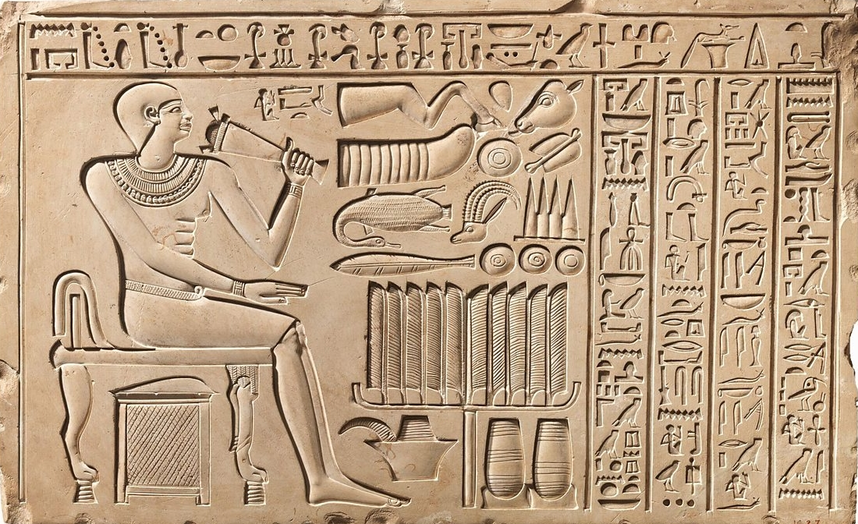
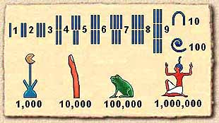
1/ - b/ Khoa học tự nhiên
Toán học
Người Ai Cập cổ giỏi số và hình học. Họ phát minh hệ đếm thập phân, tạo ra chữ số, giải được phương trình bậc nhất, tính được diện tích, thể tích 1 số hình cơ bản, tính số π (pi) = 3,16…
Hệ đếm thập phân, chữ số của người
Ai Cập cổ

Slide 12
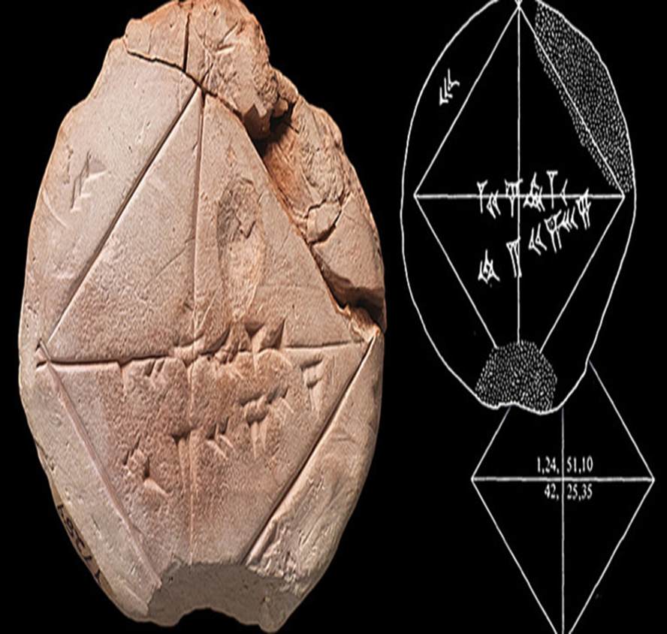
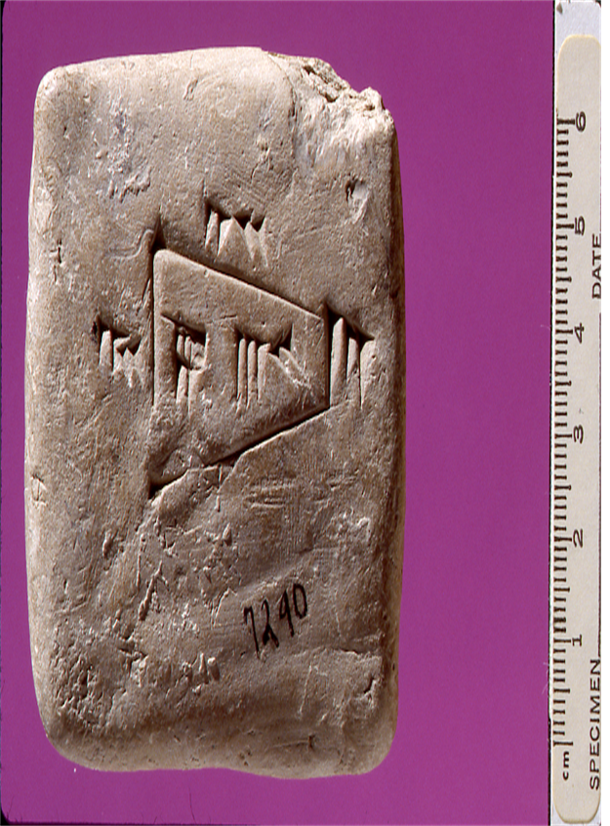
1/ - b/ Khoa học tự nhiên
Toán học
Người Ai Cập tính được diện tích các hình.

Slide 13

Dựa vào bảng chữ số của người Ai Cập, em hãy làm các phép tính sau:
124 + 312 = ?
1565 + 1243 = ?

Slide 14
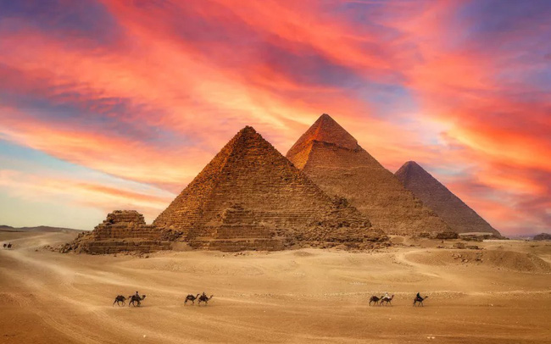
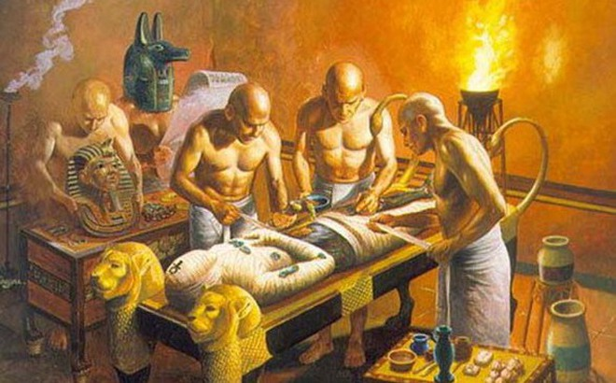
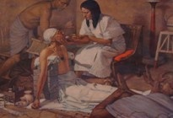
1/ - b/ Khoa học tự nhiên
Y học
Người Ai Cập cổ có nhiều hiểu biết về cơ thể con người từ sớm. Họ tìm được nguyên nhân của bệnh tật, quan hệ giữa tim và mạch máu. Việc chữa bệnh được chuyên môn hóa. Tục ướp xác được phổ biến cho thấy người Ai Cập cổ khá phát triển về giải phẫu, có nhiều kiến thức y học, hóa học.
Chữa bệnh ở Ai Cập cổ
Ướp xác ở Ai Cập cổ

Slide 15
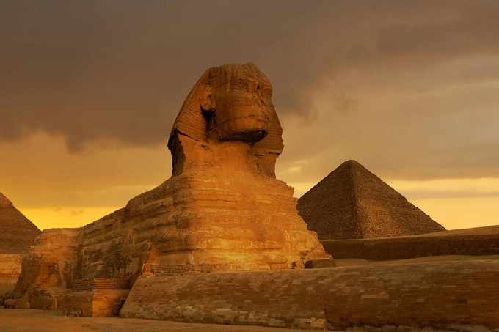
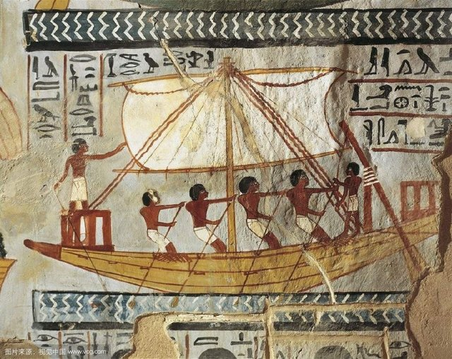
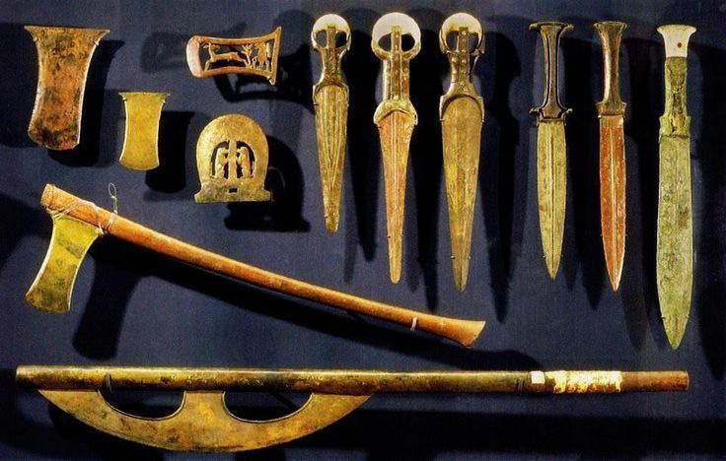
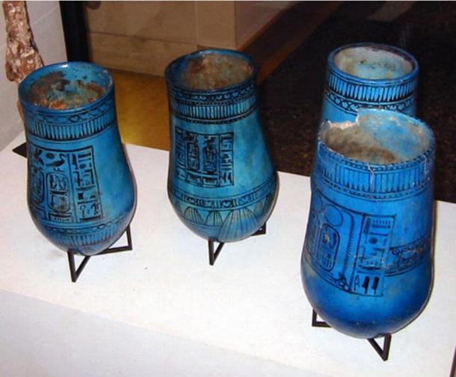
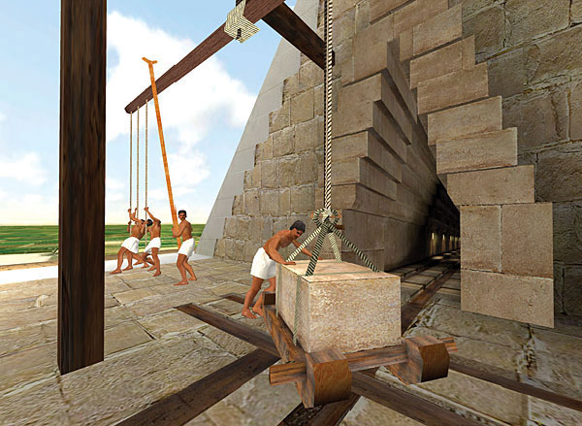
1/ - b/ Khoa học tự nhiên
Kĩ thuật
Người Ai Cập cổ tạo ra con lăn, cần trục, bơm nước, đóng thuyền lớn đi biển, chế tạo vũ khí, chế tạo thủy tinh màu, men màu trên đồ sứ, ứng dụng các công thức hóa học trong luyện kim…
Áp dụng cần trục để xây kim tự tháp
Vũ khí Ai Cập cổ
Đồ thủy tinh của người Ai Cập cổ
Chiến thuyền Ai Cập cổ

Slide 16
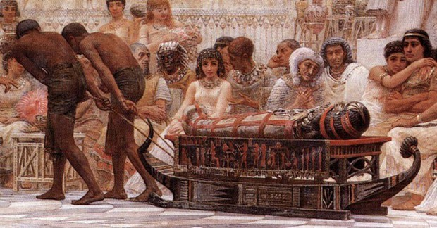
1/ - b/ Khoa học tự nhiên
Vì sao người Ai Cập cổ lại có tục ướp xác?

Slide 17
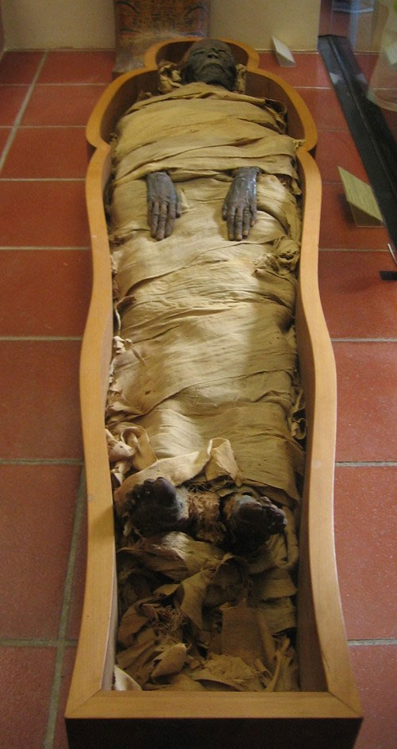
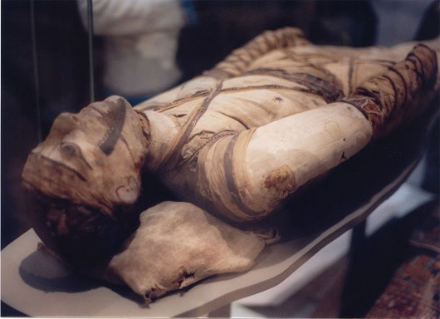
1/ - b/ Khoa học tự nhiên

Slide 18
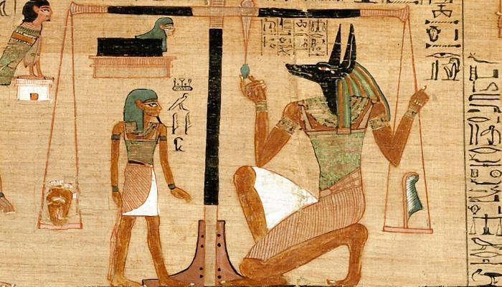
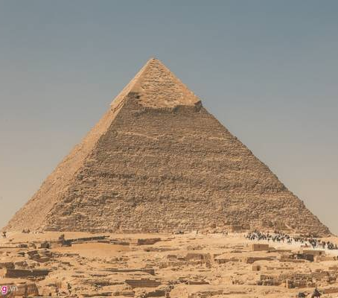
1/-c/ Kiến trúc và điêu khắc
Kiến trúc
Kiến trúc Ai Cập có nhiều công trình kì vĩ, chất liệu chủ yếu là các loại đá trường tồn với thời gian. Nổi bật là các kim tự tháp, đền thờ,…
Kim tự tháp Giza/Kheops/Khufu
Chiến thuyền Ai Cập cổ

Slide 19
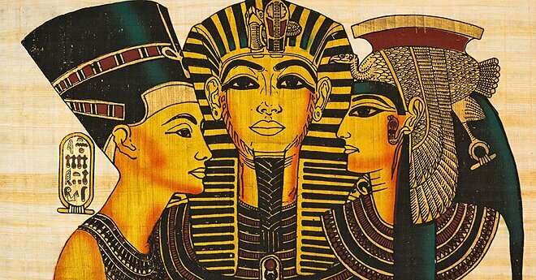
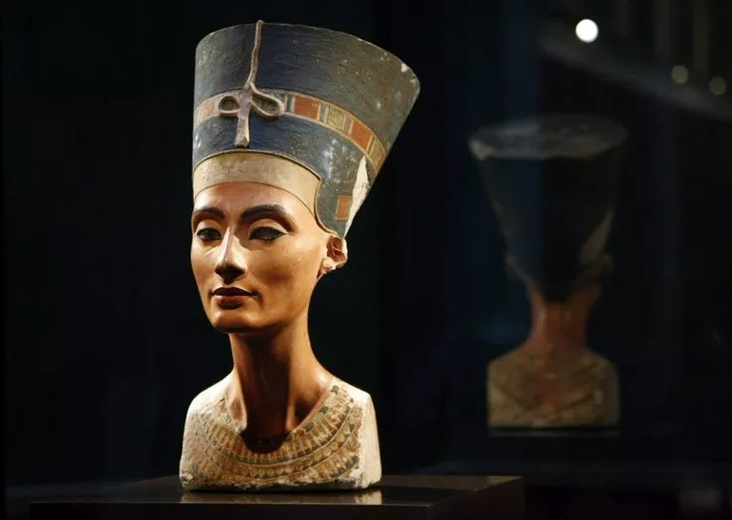
1/-c/ Kiến trúc và điêu khắc
Điêu Khắc
Điêu khắc đạt trình độ cao, phục vụ cho trang trí lăng mộ, đền đài, thờ thần linh và Pharaoh. Tượng thường làm từ đá, gỗ hoặc đồng.
Tượng Nefertiti

Slide 20
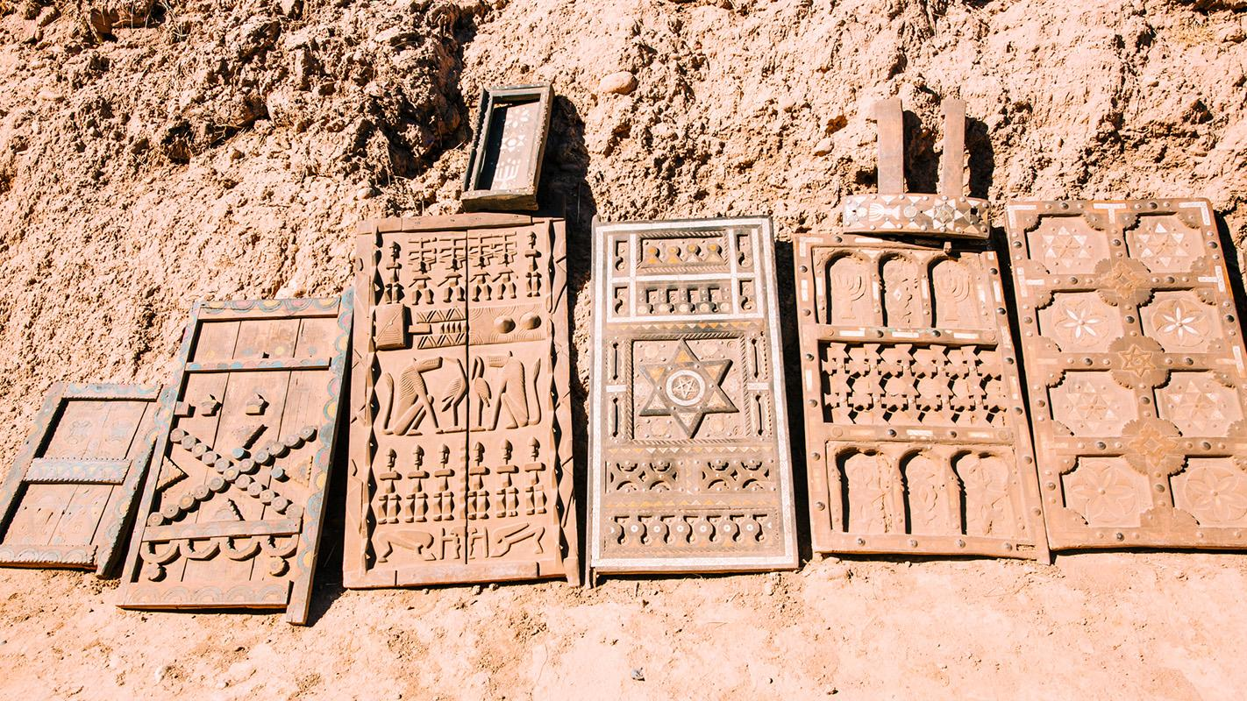
1/-c/ Kiến trúc và điêu khắc
Điêu Khắc
Điêu khắc đạt trình độ cao, phục vụ cho trang trí lăng mộ, đền đài, thờ thần linh và Pharaoh. Tượng thường làm từ đá, gỗ hoặc đồng.

Slide 21
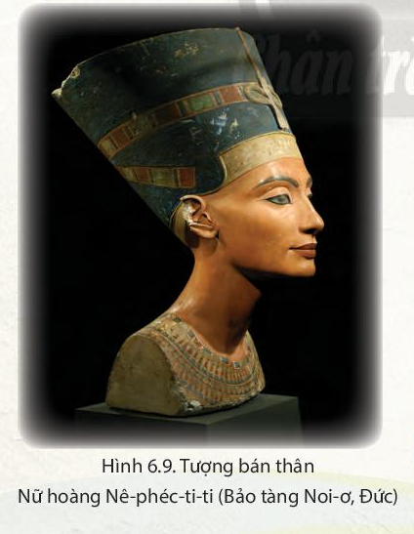
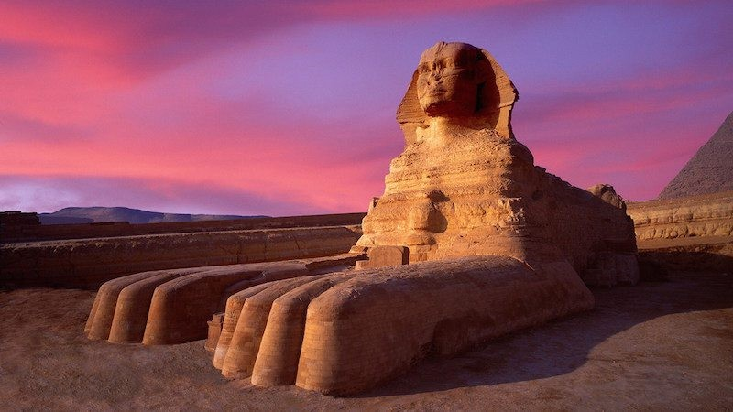
Tượng nhân sư

Slide 23
2. Ý nghĩa
Các thành tựu văn minh tiêu biểu của Ai Cập thời cổ đại đã đánh dấu sự sáng tạo kì diệu, sức mạnh phi thường của con người trong quá trình chinh phục tự nhiên và phát triển xã hội.

Slide 24
LUYỆN TẬP

